Slide 1
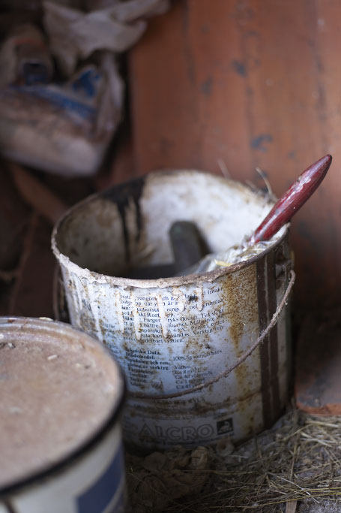
Så fungerar e-tjänsten
En genomgång av alla steg med uppgifter som behövs för mindre och större företag att rapportera farligt avfall till avfallsregistret hos Naturvårdsverket.

Slide 2
Info om bildrättigheter i denna presentation
Fotografierna i denna presentation kan inte kopieras till andra presentationer.
Bildrättigheterna gäller enbart att visas i den här presentationen från Naturvårdsverket.

Slide 3
Steg 1 logga in

Slide 4
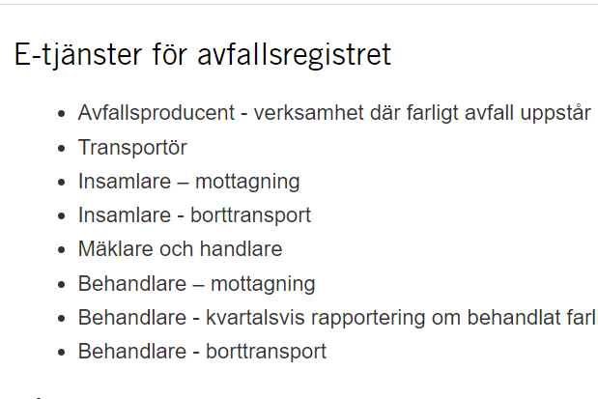
www.naturvardsverket.se/avfallsregister
Enklaste vägen att nå avfallsregistret är via adressen:
www.naturvardsverket.se/ avfallsregister
Välj ingången: ”Avfallsproducent – verksamhet där farligt avfall uppstår”
OBS! Gäller från 1 nov 2020

Slide 5
Nästan inne i e-tjänsten
Innan du kommer in i e-tjänsten behöver du legitimera dig med en e-legitimation.

Slide 6
Steg 2 de första uppgifterna

Slide 7
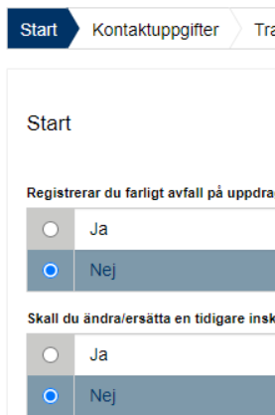
Start
De första uppgifterna är ja-nej-frågor för att ta reda på om du rapporterar som ombud eller vill ändra en tidigare inskickad handling.
Ombud har fullmakt att föra talan för annan person. Benämns också fullmaktstagare eller fullmäktig.

Slide 8
Steg 3 kontakt-uppgifter

Slide 9
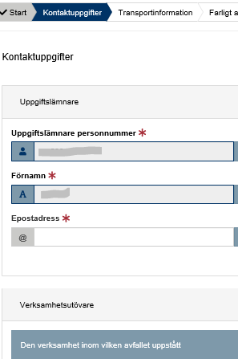
Kontaktuppgifter
Vissa uppgifter om dig som uppgiftslämnare fylls i automatiskt och går inte att ändra.
Fyll i uppgifter om verksamhetsutövaren, dvs den verksamhet inom vilket avfallet uppstått.
Se exempel på nästa bild.

Slide 10
Exempel med kontaktuppgifter
Uppgiftslämnare
Uppgiftslämnares personnummer: *
19750201-1237
Förnamn: *
Verksamhetsutövare är i det här fallet producenter av farligt avfall. I andra anteckningar är verksamhetsutövare utförare som yrkesmässigt samlar in, transporterar eller behandlar farligt avfall, eller agerar som handlare och mäklare av farligt avfall
Efternamn: *
Anders
Andersson
E-postadress: *
Telefon: *
anders.andersson@gmail.com
073-052 42 51
Verksamhetsutövare
CFAR-nummer är ett arbetsställes åttasiffriga identitet som tilldelas av SCB:s företagsregister. Om ni inte känner till ert CFAR-nummer kan ni söka fram det här: www.cfarnrsok.scb.se
Organisationsnummer/personnummer: *
Verksamhetens namn: *
568749-9631
Lenas måleri AB
Kontaktperson: *
E-postadress: *
Lena Andersson
lena.andersson@maleriet.nu
Telefon: *
Verksamhetens CFAR-nummer: *
0721-583612
12345678

Slide 11
Steg 4 transport-information

Slide 12
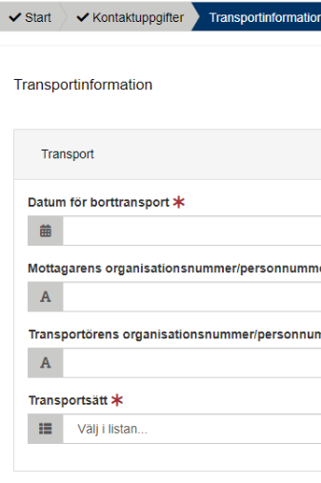
Transport-information
Här ska uppgifter lämnas inom tre områden:
Uppgifter om transporten
Plats för avfallets uppkomst
Plats där avfallet tas emot
Följande bilder visar exempel.

Slide 13
Lämna uppgifter: transportinformation - Transport
Transport
Den juridiska person som tar emot det farliga avfallet efter genomförd transport.
Till exempel en avfallsbehandlare eller avfallsinsamlare.
Datum för borttransport: *
2020-10-01
Mottagarens organisationsnummer/personnummer: *
568749-9631
Transportörens organisationsnummer/personnummer: *
556343-2235
Transportsätt: *
Vägtransport

Slide 14
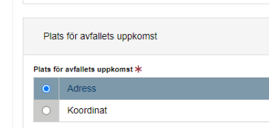
Lämna uppgifter: transportinformation - Plats för avfallets uppkomst. Alternativ 1 om adress finns
Plats för avfallets uppkomst behöver inte överensstämma med avfallsproducentens adress utan kan peka på en annan plats där arbete utförts och där avfallet därmed uppstod
Postadress: *
Virkesvägen 2
Postnummer: *
Postort: *
120 30
Stockholm
Kommun: *
Stockholm (0180)

Slide 15
Lämna uppgifter: transportinformation - Plats för avfallets uppkomst. Alternativ 2 om adress saknas, ange koordinater
Plats för avfallets uppkomst *
Nordkoordinat (SWEREF 99 TM):*
Ostkoordinat (SWEREF 99 TM):*
5912938
18283472
Beskrivning:
Kommun*
Stockholm (0180)

Slide 16
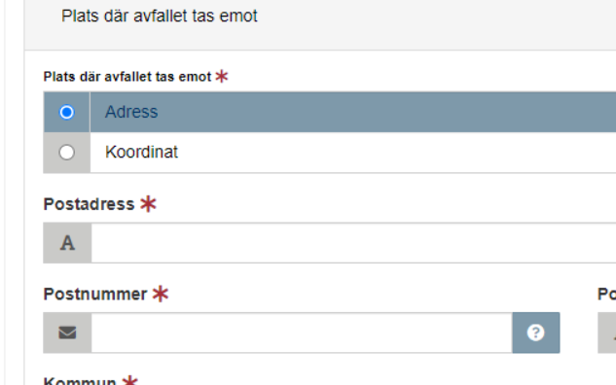
Lämna uppgifter: transportinformation - Plats där avfallet tas emot. Välj alternativ 1 om adress finns.
Plats där avfallet tas emot är där en ny innehavare, till exempel en insamlare eller behandlare, övertar ansvaret för det farliga avfallet.
Om adress saknas, uppge koordinater

Slide 17
Steg 5 uppgifter om avfallet

Slide 18
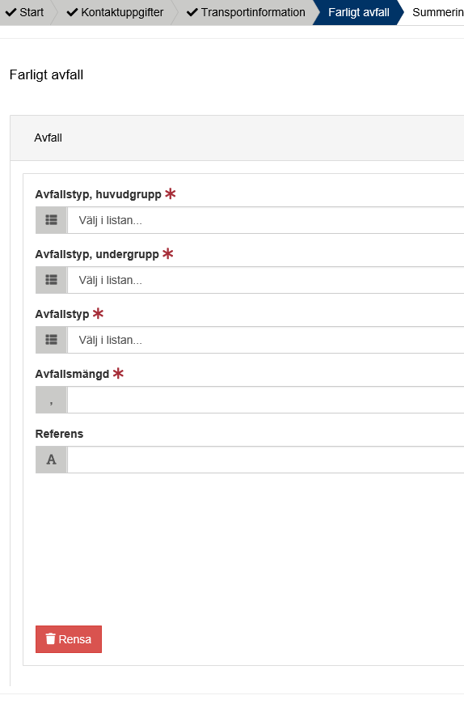
Farligt avfall
Här ska alla uppgifter om avfallet lämnas. Till exempel avfallstyp samt mängden avfall i kilo.
Se exempel på nästa bild.

Slide 19
Exempel på uppgifter om farligt avfall
Avfallstypernas koder är hämtade ur Avfallsförordningen (2020:614)
Är det krångligt? Läs en introduktion till avfallskodning
Farligt avfall, avfall
Avfallstyp, huvudgrupp: *
08 Avfall från tillverkning, formulering, distribution och användning av ytbeläggningar (färg, lack och porslinsemalj), lim, …
Avfallstyp, undergrupp: *
0801 Avfall från tillverkning, formulering, distribution, användning och borttagning av färg och lack
Avfallstyp: *
080111 Färg- och lackavfall som innehåller organiska lösningsmedel eller andra farliga ämnen
Avfallsmängd (kg):*
Här kan avfallsproducenten t.ex. ange sin egen kod för avfallet eller annat, fri kommentar
KG
100
Referens:
Valfri text

Slide 20
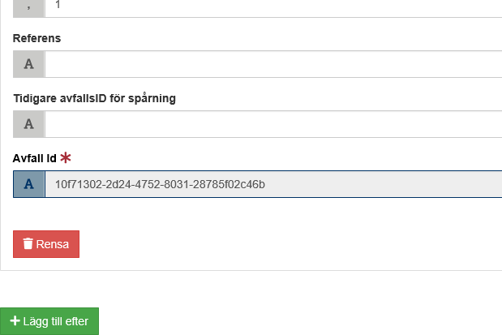
Lämna uppgifter om farligt avfall
Välj ”Lägg till efter” för att lämna fler uppgifter om mer farligt avfall som transporterats med samma transport.

Slide 21
Steg 6 summering & granskning

Slide 22
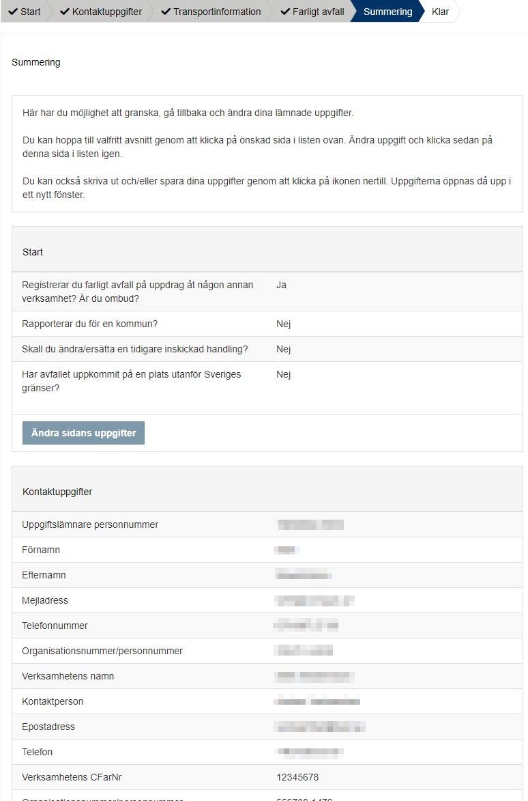
Summering
I steget för summering granskar du uppgifterna.
Du kan gå till olika avsnitt och ändra uppgifterna.
Efter att du har ändrat uppgifter i ett tidigare avsnitt kan du gå direkt till Summering.

Slide 23
Steg 7 snart klar!

Slide 24
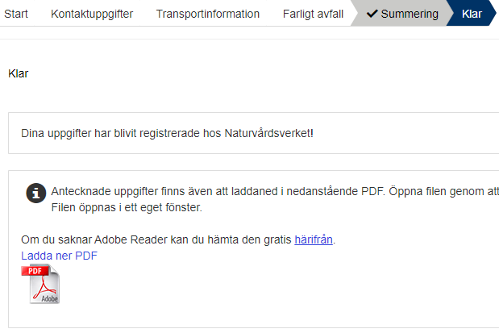
När summeringen är inskickad är du klar
Tack för denna gång!
Spara avfalls-ID (finns i pdf-filen) för att kunna revidera registreringen.
Logga ut från e-tjänsten

Slide 25
Vänta! Hur ändrar jag i efterhand?

Slide 26
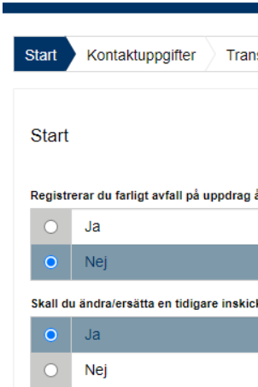
Start
Du ändrar en inskickad anteckning, genom att ersätta den. Du behöver då ha avfallsID.
Välj ”ja” i startfrågan om att ändra/ersätta en inskickad handling
Uppge avfallsID och mata in alla uppgifter igen
Den nya anteckningen ersätter den tidigare och får ett nytt avfallsID
Se exempel på nästa bild.

Slide 27
Exempel på ändring av tidigare uppgift
Farligt avfall, avfall
AvfallsId som ska ändras: *
Avfallstypernas koder är hämtade ur Avfallsförordningen (2020:614)
Är det krångligt? Läs en introduktion till avfallskodning
055089d1-81c8-4217-9737-aea00685f1f7
Avfallstyp, huvudgrupp: *
08 Avfall från tillverkning, formulering, distribution och användning av ytbeläggningar (färg, lack och porslinsemalj), lim, …
Avfallstyp, undergrupp: *
0801 Avfall från tillverkning, formulering, distribution, användning och borttagning av färg och lack
Avfallstyp: *
080111 Färg- och lackavfall som innehåller organiska lösningsmedel eller andra farliga ämnen
Avfallsmängd (kg):*
Här kan avfallsproducenten t.ex. ange sin egen kod för avfallet eller annat, fri kommentar
KG
100
Referens:
Valfri text

